Slide 1
Горизонт 2020
Рамочная Программа ЕС по исследованиям и инновациям
2014 - 2020
Айгерим Абдрахманова
Тематический Координатор
*Презентационные материалы предоставлены Европейской Комиссией и проектом INCONTACT

Slide 2


Slide 3

Что такое ГОРИЗОНТ 2020
Горизонт 2020 является финансовым инструментом ЕС для реализации Инновационного Союза и усиления Европейского Научного Пространства, важнейшей инициативой стратегии «Европа 2020», нацеленной на обеспечение глобальной европейской конкурентоспособности.
Программа рассчитана на период с 2014 по 2020 годы с общим предполагаемым бюджетом 80 миллиардов Евро.
Основная цель новой программы ЕС по науке и инновациям – стать ведущим звеном в поддержке роста благосостояния Европы и создания новых рабочих мест.

Slide 4

Цели Программы
Ответ на экономический кризис путем инвестирования в будущие рабочие места и рост благосостояния;
Обращение к проблемам населения касательно их средств к существованию, безопасности и окружающей среды
Укрепление глобальной позиции ЕС в области исследований, инноваций и технологий

Slide 5

Особенности
Единая программа, объединяющая вместе три отдельные программы / инициативы*
Связь науки и инноваций – от научных исследований до розничной торговли, все формы инноваций
Фокус на социальных проблемах, стоящих перед сообществом ЕС, например, здоровье, чистая энергия и транспорт
Упрощенный доступ для всех компаний, университетов, институтов во всех странах ЕС и за его пределами
* Исследования Седьмой Рамочной Программы (FP7), инновационные аспекты Рамочной Программы «Конкурентоспособность и Инновации» Innovation (CIP), вклад ЕС в Европейский институт инноваций и технологий (EIT)

Slide 6

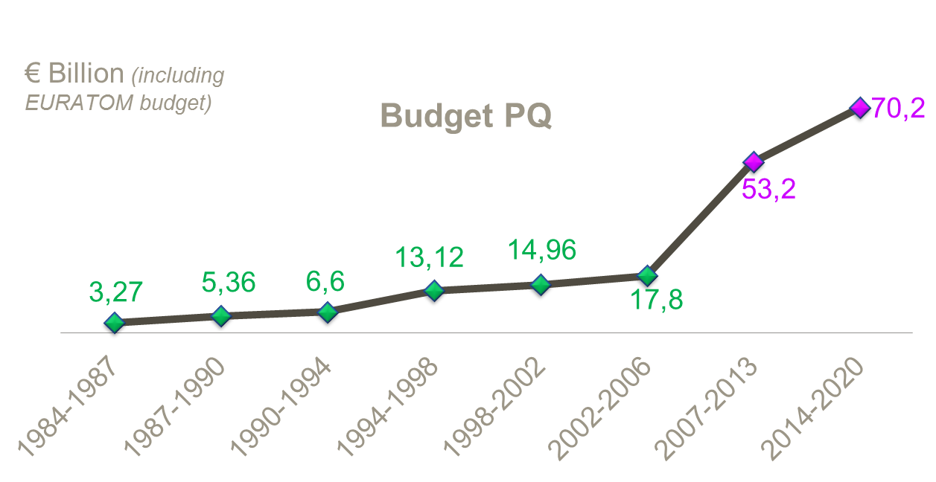
ОТ FP1 К Horizon 2020
4-ый и 5-ый годы Рамочных программ
7-ой год Рамочной Программы
Рамочные Программы
H2020
Notes:
Il grafico mostra l’andamento del budget per tutti i Programmi Quadro, fino a Horizon 2020

Slide 7
Три приоритета:
2. Индустриальное
лидерство
1. Научное
превосходство
3. Социальные
вызовы

Slide 8
Научное превосходство
Индустриальное лидерство
Социальные вызовы
Фундаментальные научные исследования по линии Европейского Исследовательского Совета
Будущие и новые технологий
Совершенствование кадрового потенциала -Стипендиальная программа Мари Склодовска-Кюри
Европейские исследовательские инфраструктуры
ИКТ
Нанотехнологии, Передовые материалы, Передовые производства и процессы, Биотехнологии
Космос
Доступ к венчурному финансированию
Инновации в малом и среднем бизнесе
Здравоохранение, демографические изменения
Безопасность продуктов питания, сельское хозяйство, эко-системы и биоэкономика.
Безопасная, чистая и эффективная энергетика
Интеллектуальный, зеленый и интегрированный транспорт
Изменение климата и рациональное использование ресурсов
Европа в изменяющемся мире: Инклюзивное, инновативное и мыслящее общество
Безопасное общество – Защита свобод и безопасности Европы и ее граждан
Notes:
Ядро «Горизонта 2020» составляют три основных приоритета, а именно:
генерирование передовых знаний для укрепления позиций Евросоюза среди ведущих научных держав мира (Excellent science);
достижение индустриального лидерства и поддержка бизнеса, включая малые и средние предприятия и инновации (Industrial leadership);
решение социальных проблем (Societal challenges) в ответ на вызовы современности, определенные в стратегии «Европа 2020», с помощью исполнения всех стадий инновационной цепочки от получения результатов исследований до их коммерциализации и вывода на рынок. При этом принимаются во внимание не только технологические, но и социальные инновации.
Отправными точками определены следующие составляющие: кадровый потенциал, исследовательские программы и инфраструктуры, совместное использование знаний и международная научно-техническая кооперация. Таким образом, должны быть преодолены барьеры сотрудничества:
между странами с помощью образования многонациональных консорциумов с привлечением исследователей из всех стран мира,
между различными типами организаций - университетами, научными центрами, коммерческими и частными предприятиями, в том числе малыми и средними, крупными компаниями,
между различными исследовательскими дисциплинами,
национальными финансовыми фондами, что будет способствовать развитию циркуляции ученых, информации, знаний и технологий.

Slide 9

Horizon 2020 и партнерство
Государственно-частное партнерство:
Через Совместные Технологические Инициативы или другие формальные структуры
Через контрактные соглашения, которые включают рабочие программы
Только, если отвечает критериям, например, содержит четкие обязательства частных партнеров
Государственно-общественное партнерство:
Через сети «ERA-Net» дополнительно к отдельным конкурсам/ деятельности (заменяя существующие ERA-Net, ERA-Net Plus, Inco-Net, Inno-net)
Через участие в совместных программах между государствами-членами ЕС (Статья. 185)
В поддержку планов Совместных Программных Инициатив в соответствии с Horizon 2020
Только, если отвечает критериям, например, содержит четкие финансовые обязательства участвующих стран
Европейское инновационное партнерство:
Нефинансовые инструменты, но для координации с общей политикой и программами

Slide 10


Ваши партнеры:
28 государств-членов ЕС
и 13 Ассоциированных стран:*
Исландия
Норвегия
Албания
Босния и Герцеговина
Бывшая Югославская Республика Македония
Черногория
Сербия
Турция
Израиль
Молдова
Швейцария
Фарерские острова
Украина
* Данные на 17 августа 2015 года

Slide 11
Зачем вам участвовать в международной программе?
Польза международных исследований
Доступ к знаниям
Улучшение научного качества
Повышение глобального уровня
Финансовые рычаги
Доступ к рынкам
Научная дипломатия
Обмен опытом
Новые и расширенные сети
Большой проектный опыт

Slide 12

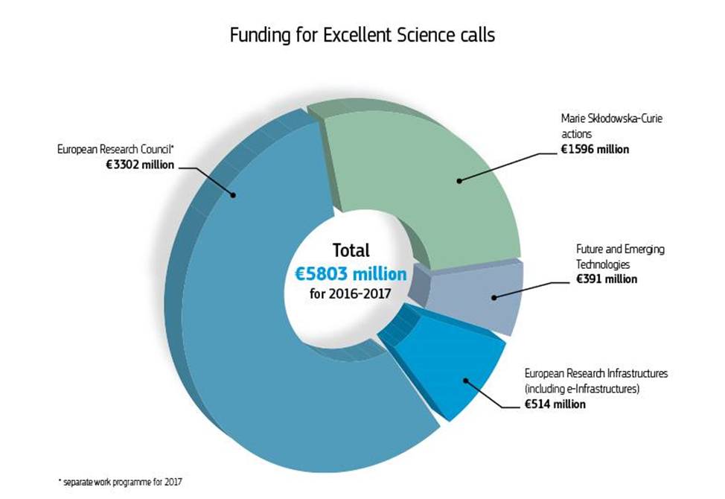
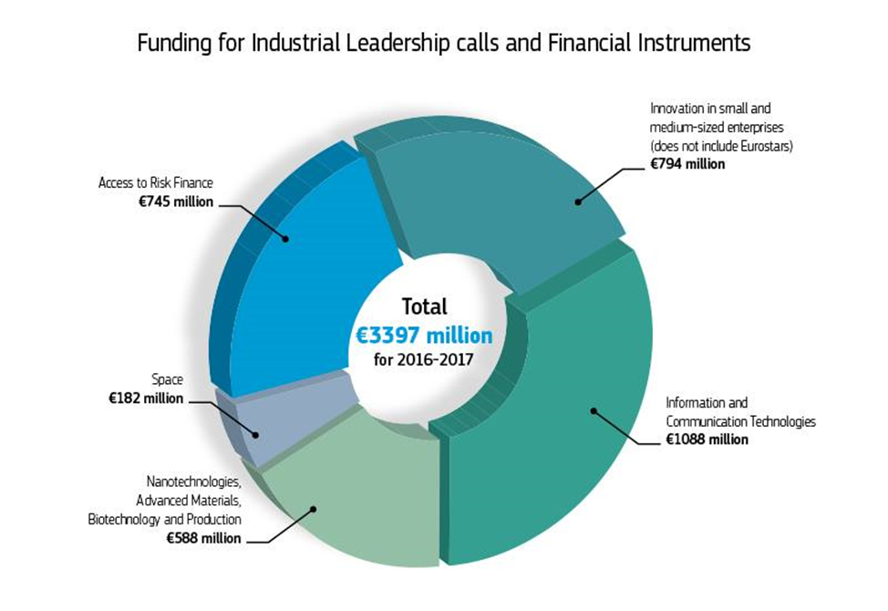

14 октября 2015 года были объявлены новые конкурсы Н2020 на 2016-2017 годы с общим бюджетом €16 миллиардов по всем приоритетам Программы

Slide 13
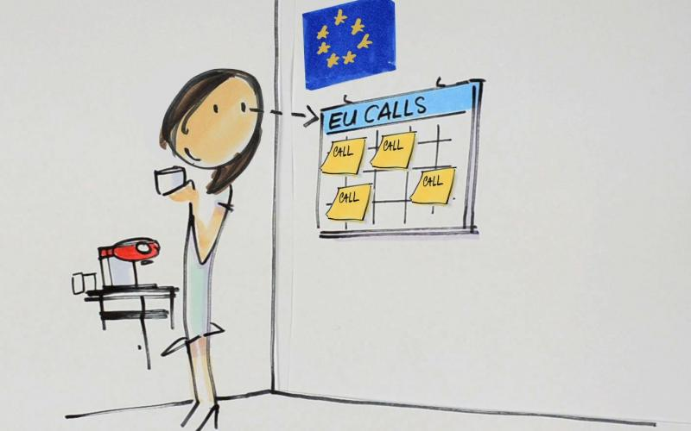
ГОРИЗОНТ-2020 ОТКРЫТ ДЛЯ УЧАСТИЯ
Открытые конкурсы для научных, инновационных, сетевых и научных проектов
Совместные мероприятия
Совместное финансирование проектов
Поддержка малого и среднего бизнеса

Slide 14

СОБЛЮДАТЬ ПРАВИЛА!
Участвовать в проектах Рамочной Программы – значит принимать ее правила!

Slide 15

Правила участия
1. Единый свод правил:
Адаптирован ко всему научно-инновационного циклу
Включает все исследовательские программы и финансирующие органы
Соответствует Финансовым Правилам, связанным с другими программами ЕС
2. Один проект – один уровень финансирования
Максимум 100% всех допустимых затрат (за исключением инновационной деятельности, где максимум 70% будут предоставлены для субъектов, получающих прибыль)
Косвенные допустимые затраты: единая ставка 25% косвенных приемлемых затрат
3. Упрощенные оценочные критерии
Превосходство – Влияние – Внедрение (Превосходство только для ERC, Европейского Научного Совета)
4. Новые формы финансирования для инноваций
До коммерческие закупки, поощрительные награды, специальный заем и долевые инструменты
5. Международное участие
Также упрощено, но только в случае соответствия интересам ЕС

Slide 16

Правила участия
6. Упрощенные правила для грантов
Широкое вовлечение участников, практикующих учетную систему для прямых расходов и фиксированную ставку для косвенных расходов
Отсутствие табелей учета времени для персонала, работающего полный рабочий день в проекте,
возможность предоставления грантов на основе выполненной работы
7. Ослабление и улучшение целевого контроля и аудита
Наиболее возможная минимизация уровня требований для аудитных сертификатов без срыва эффективного финансового управления
Стратегия аудита сосредоточена на рисках и профилактике мошенничества
8. Улучшенные правила по интеллектуальной собственности
Баланс между правовой безопасностью и гибкостью
Специальные условия по ПИС для новых форм финансирования
Новый акцент на открытый доступ к научным публикациям
Вне Правил: дальнейшее упрощение условий Соглашения о гранте и осуществление процедур по облегчению доступа к Horizon 2020 (например, общие IT-платформы).

Slide 17



Правила участия: выводы
Консорциум :
3 обязательных участника из 3 разных стран ЕС и АС
Финансирование: 100%
Срок получения гранта: в течение 8 месяцев

Slide 18

Усиление участия МСП (SMEs)
Интегрированный подход – около 20% общего бюджета для социальных проблем и Лидерства в высокоэффективных и промышленных технологиях (LEIT) предусмотрены для SME
Упрощение исключительной выгоды для SME (например, Единая точка входа)
Новый SME инструмент будет использоваться для всех социальных проблем, а также для LEIT
Специализированная деятельность для наукоемких SME в ‘Инновации в SME'
"Доступ к венчурному финансированию" будет сосредоточен на SME (долговые или долевые финансирования)

Slide 19








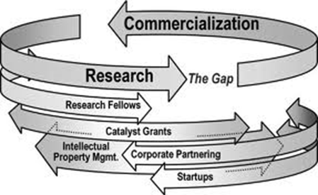
Основные тематические приоритеты Программы:
Будущие и новые технологии
Стипендиальная программа Marie Skłodowska-Curie по развитию мастерства, карьеры и обучению
Исследовательская инфраструктура (включая электронную инфраструктуру)
Лидерство в доступных индустриальных технологиях в следующих областях:
Информационно-коммуникационные технологии (ICT)
Нанотехнологии
Передовые материалы
Биотехнологии
Передовая обрабатывающая промышленность и процессы
Космос

Slide 20







Основные тематические приоритеты Программы:
Доступ к венчурному финансированию (долговое или долевое финансирование)
Инновации в малом и среднем бизнесе (SMEs)
Здоровье, демографическое изменение и благополучие
Пищевая безопасность, устойчивое сельское хозяйство, морские исследования и биоэкономика
Безопасные, чистые и эффективные энергии (включая ядерную энергию)
Интеллектуальный, зеленый и интегрированный транспорт
Деятельность в области климата, эффективность ресурсов и сырьевых материалов
Инклюзивное, инновативное и мыслящее общество

Slide 21
Horizon 2020 – типы грантов
Collaborative grants | million euro |  | Individual grants | million euro
Excellent Science |  |  | Excellent Science
Future and Emerging Technologies | 2,696 |  | The European Research Council | 13,095
European Research Infrastructures | 2,488 |  | Marie-Skłodowska-Curie | 6,162
Industrial Leadership |  |  | Industrial Leadership
Leadership in enabling and industrial technologies | 13,557 |  | Access to risk finance | 2,842
 |  |  | Innovation in SMEs | 616
Societal challenges
Health, demographic change and wellbeing | 7,472 |  | Societal challenges
Food security, sustainable agriculture and forestry, marine maritime and inland water research and the Bioeconomy | 3,851 |  | Spreading excellence and widening participation | 816
Secure, clean and efficient energy | 5,931 |  | European Instiute of Innovation and Technology | 2,711
Smart, green and integrated transport | 6,339 |  | Non-nuclear direct actions of the JRC | 1,903
Climate action, environment resource efficienca and raw materials | 3,081
Europe in a changing world - Includsive innovative and reflective societies | 1,309 |  | Nuclear direct actions of the JRC | 560
Secure societies - Protecting freedom and security of Europe and its citizens | 1,695
Science with and for society | 462
Fusion indirect actions | 728
Fission indirect actions | 316
Total | 49,925 |  |  | 28,705

Slide 22





Финансирование
Финансирование для международных партнеров такое же, как и для европейских партнеров:
Максимум 100% допустимых затрат (исключая деятельность, близкую к рыночной, где может применяться максимально 70%)
Косвенные допустимые затраты: единая ставка 20% прямых допустимых затрат
Участники из Индустриально и экономически развитых стран финансируются только в исключительных случаях:
  В соответствии с условиями конкурса
  Двустороннее сотрудничество в специфической области или теме (например, приоритет «здоровье»)
  Если Комиссия считает, что это необходимо (в особых случаях)
  Исключение: применение национальных схем финансирования, например, Таиланд, Тайвань.
Права интеллектуальной собственности
Каждый партнер является обладателем прав на собственную интеллектуальную собственность, полученную в ходе собственного исследования в проекте

Slide 23

Суть HORIZON 2020
    Крупнейшая в мире программа, финансирующая исследования и инновации
    Крупнейшие инвестиции в рост благосостояния и рабочие места
    Решение социальных проблем
    Открыта для всех и предоставляет доступ к европейскому качеству и инновациям
    Упрощенный доступ
  Обширная платформа для сотрудничества с 40 странами
  (28 Государств-членов ЕС + 13 Ассоциированных стран)
  +
  весь остальной мир

Slide 24

Как принять участие в конкурсе
Ознакомиться с Программой Horizon 2020 на сайте: http://ec.europa.eu/programmes/horizon2020/
Найти интересующий конкурс на сайте: http://ec.europa.eu/research/participants/portal/desktop/en/opportunities/index.html
Зарегистрировать свою организацию
Изучить Рабочую Программу
Найти соответствующего партнера
Написать хорошее проектное предложение, содержащее абсолютную новизну и приемлемое для внедрения в рынок
Подать на конкурс в установленный срок

Slide 25

Полезные ссылки
Информация о Программе Horizon 2020 http://ec.europa.eu/programmes/horizon2020/
Информация об открытых конкурсах H2020 http://ec.europa.eu/research/participants/portal/desktop/en/opportunities/index.html
Поиск национальных координаторов из разных стран мира по приоритетам http://ec.europa.eu/research/participants/portal/desktop/en/support/national_contact_points.html
Европейская предпринимательская Сеть (Enterprise Europe Network) http://ec.europa.eu/research/participants/portal/desktop/en/support/enn.html
Рабочая программа по всем приоритетам на 2014-2015 годы - Краткое содержание конкурсов, ориентировочный бюджет и т.д. http://ec.europa.eu/research/participants/portal/desktop/en/opportunities/h2020/index.html
Национальный координатор Horizon 2020 в Казахстане: www.inexcb.kz

Slide 26

Благодарю за внимание! ☺
kamila.magzieva@gmail.com
kamila@inexcbkz.com
www.inexcb.kz

